Slide 1
Dosyalarım Nerede Kaldı

Slide 2

DOSYA NEDİR?
Bilgisayarda bilgilerin kaydedildiği birimlere dosya adı verilir. Dosya içerisindeki resim, yazı, çizim, ses, video, oyun, programlar gibi her şey olabilir.

Slide 3

DOSYA NEDİR?
Bilgisayarda yaptığımız her şey dosyalarda saklanarak bizlere sunulur. Dosyalar içerisine kaydettiği bilgiye göre uzantısı ve türü değişir.

Slide 4

DOSYA YAPISI
Bir dosya ismi 3 kısımdan oluşur
Dosya Adı
Nokta
Dosya Uzantısı

Slide 5
DOSYA ADI
Bilgisayarda oluşturduğumuz dosyalara verilen isimdir. Oluşturduğumuz dosyaların mutlaka isimleri vardır. İsimsiz dosya yoktur. Eğer kendimiz bir isim vermezsek bilgisayar otomatik bir isim dosyaya verir.
Dosyalara isim verirken noktalama ve matematiksel işaretler kullanılmaz.
! , . : > < / \ ? Gibi işaretler kullanılmaz

Slide 6
Nokta
Dosya ile uzantısı arasında mutlaka olan işarettir. Bilgisayar tarafından otomatik olarak konur.

Slide 7
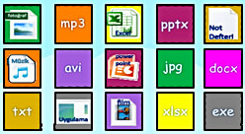
Dosya Uzantısı
Dosya türünün hangi program tarafından oluşturulduğunu ve oluşturulan dosyanın hangi programlar tarafından açılacağını bize gösterir. Oluşturduğumuz dosyayı, hangi program ile oluşturuyorsak o programın verdiği uzantıyı otomatik olarak dosya alır

Slide 8
Dosya Uzantısı
Dosyanın uzantısına bakarak, dosyayı açmadan içinde ne tür bilgi sakladığını bilebiliriz.
Örneğin; avi uzantılı dosyada film, jpg uzantılı dosyada resim olduğunu dosyayı açmadan anlayabiliriz.

Slide 9
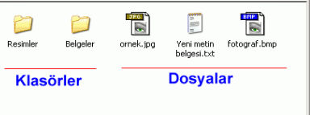
KLASÖR NEDİR?
Klasörler, biz kullanıcıların da dosyaları kategorilemesinde yardımcı olur. klasörler olmasaydı tüm resimler, belgeler, filmler, mp3 dosyaları hepsi yan yana olmak zorunda kalırdı.

Slide 10
Klasör ve Dosya Adlandırma Kuralları
Belgenin, projenin veya bununla ilişkili görevin içerik veya amacını gösteren bir isim kullanın.
İsmin uzunluğunu sınırlayın; 260 karaktere kadar kullanılabilir. Daha uzun dosya isimleri pratikte kullanılabilir değildir.
Özel karakterler kullanmaktan kaçının. Ters eğik çizgi ( \ ), eğik çizgi ( / ), dikey çubuk ( | ), iki nokta üst üste ( : ), yıldız ( * ), soru işareti (?), tırnak işareti ( « »), -den küçük ( < ) ve den büyük ( > ) karakterleri kullanılamaz.

Slide 11
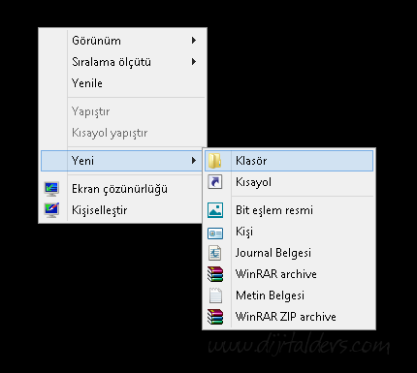
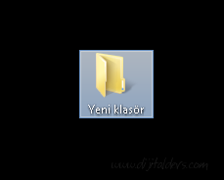
Bir Klasör Nasıl Oluşturulur?
Bilgisayar faresini sağ tıklarız.
Açılan menüden Yeni, oradan Klasör’ü seçeriz
Aşağıdaki gibi sarı renkli bir klasör oluşacaktır.

Slide 12
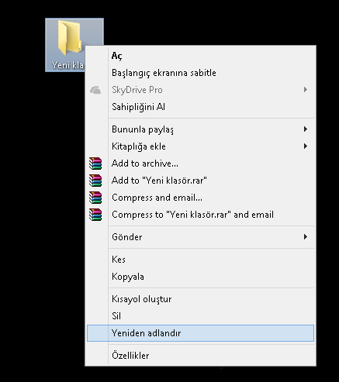
Klasörü Yeniden Adlandırma
Eğer bir klasörün ismini yeniden vermek istersek Klasörün üzerinde sağ tıklayarak Yeniden Adlandır diyebilir veya Klasörü seçtikten sonra F2 tuşuna basabilirsiniz.

Slide 13
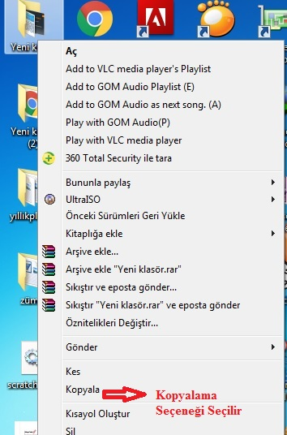
Bir Klasörün Kopyalama
Bir Klasörü bir yerden başka bir yere kopyalamak İstiyorsak, Klasör üzerinde sağ tıklayıp Kopyala
seçeneğini seçerek o klasörü kopyalamış oluruz

Slide 14
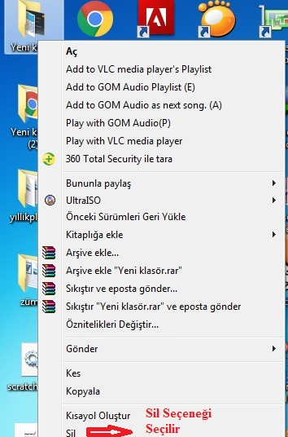
Bir Klasörü Silme
Bir Klasörü bir silmek istiyorsak,
Klasör üzerinde sağ tıklayıp Sil
seçeneğini seçerek veya Klasörü seçip klavyeden Delete tuşuna basarak o klasörü Silmiş oluruz

Slide 15
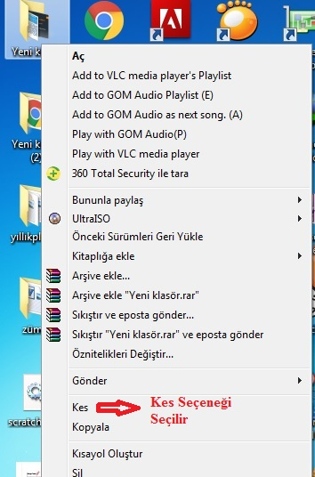
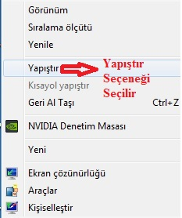
Bir Klasörü Taşıma
Bir Klasörü bir yerden bir yere
taşımak istiyorsak, Klasör
üzerinde sağ tıklayıp Kes
seçeneğini seçeriz
Sonra Klasörü taşımak istediğimiz yerde Fareyi sağ tıklayarak Yapıştır seçeneği seçilir.
Böylece, klasörü bir yerden bir yere taşımış oluruz

Slide 16
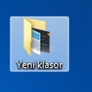
Bir Klasörü Taşıma
Klasörü bir yerden bir yere taşımak için Klasörün üzerinde farenin sol tuşuna basarız.
Elimize çekmeden klasörü istediğimiz yere sürükleyip bırakarak, klasörü istediğimiz
yere taşımız oluruz.

Slide 17
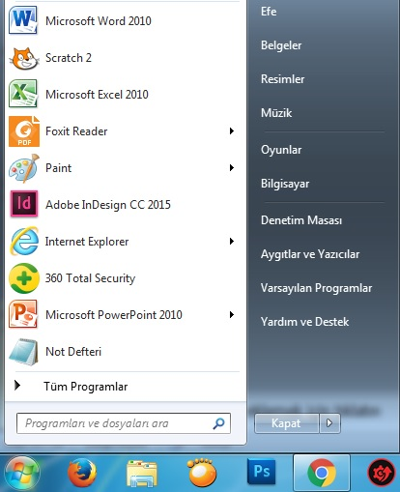
Bir Klasörü Arama
Bir Klasörü bilgisayarımızda aramak için bilgisayarımızın başlat menüsünü tıklarız
orada arama bölümüne aramak istediğimiz klasörün ismini yazarak klasörü bilgisayarda aramış oluruz

Slide 18
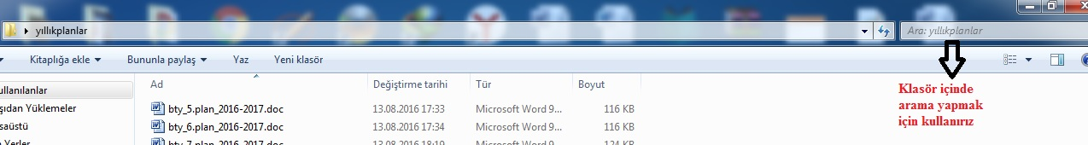
Klasör İçi Arama
Bir Klasörü içindeki arama yapmak istiyorsak önce klasöre fare ile çift tıklayarak içerisine gireriz. Klasörün içerisindeyken Ekranın sağ üst kısmında arama çubuğundan klasör içerisinde yer alan dosyalar arasında arama yapabiliriz

Slide 19
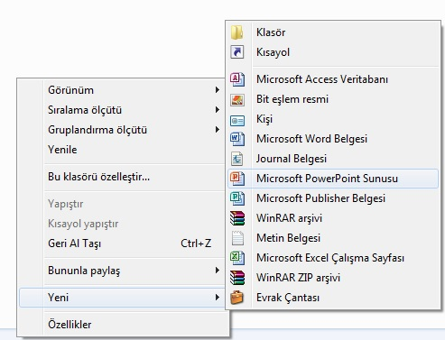
Bir Dosya Nasıl Oluşturulur?
Bilgisayar faresini sağ tıklarız.
Açılan menüden Yeni, oradan Oluşturmak istediğimiz Dosya Türünü seçeriz

Slide 20
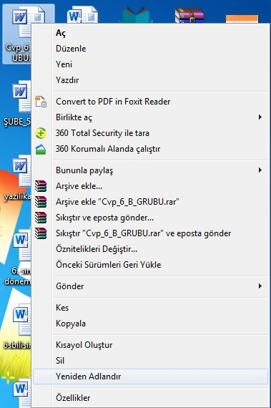
Dosyayı Yeniden Adlandırma
Eğer bir dosyanın ismini yeniden vermek istersek, Klasörün üzerinde sağ tıklayarak
Yeniden Adlandır diyebilir veya Klasörü seçtikten sonra F2 tuşuna basabilirsiniz.

Slide 21
Bir Dosyayı Silme
Bir Dosyayı silmek istiyorsak,
Dosyanın üzerinde sağ tıklayıp Sil
seçeneğini seçerek veya Dosyayı seçip klavyeden Delete tuşuna basarak o klasörü Silmiş oluruz

